Slide 1

GeoServer
박진우 (jwpark@gaia3d.com)

Slide 2
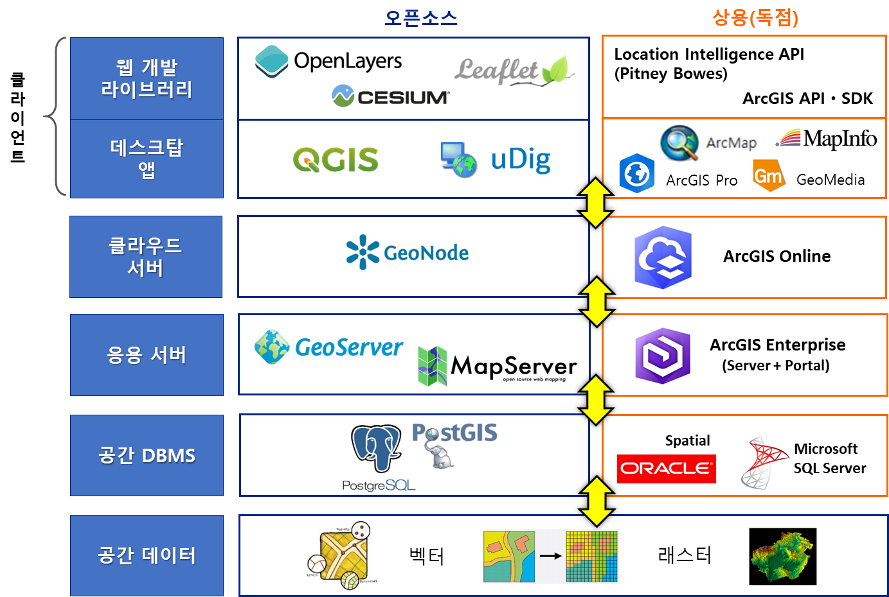
GeoServer의 개요
▣ 오픈소스 vs. 상용(독점) 공간정보 SW
01
02
03
04
<참조> 공간정보 아카데미, 오픈소스 GIS를 활용한 공간분석 기초 과정 교재

Slide 3
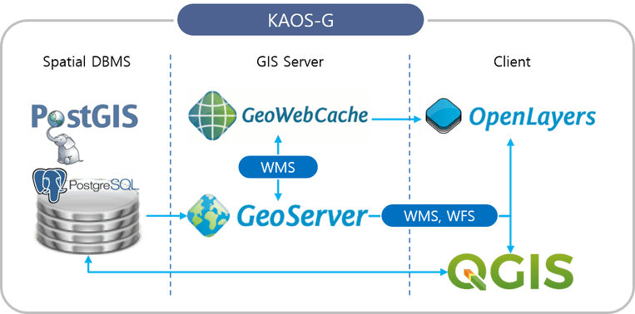
GeoServer의 개요
▣ KAOS-G
01
- KASO-G는 공간정보의 안정적인 서비스와 관리, 분석을 할 수 있는 GIS Full Stack Solution
- 웹 GIS 콘트롤, 데스크탑 GIS, GIS 서비스 서버, 공간 DBMS가 통합되어 유기적 연결과 안정적 서비스를 제공하는 제품
02
03
04

Slide 4
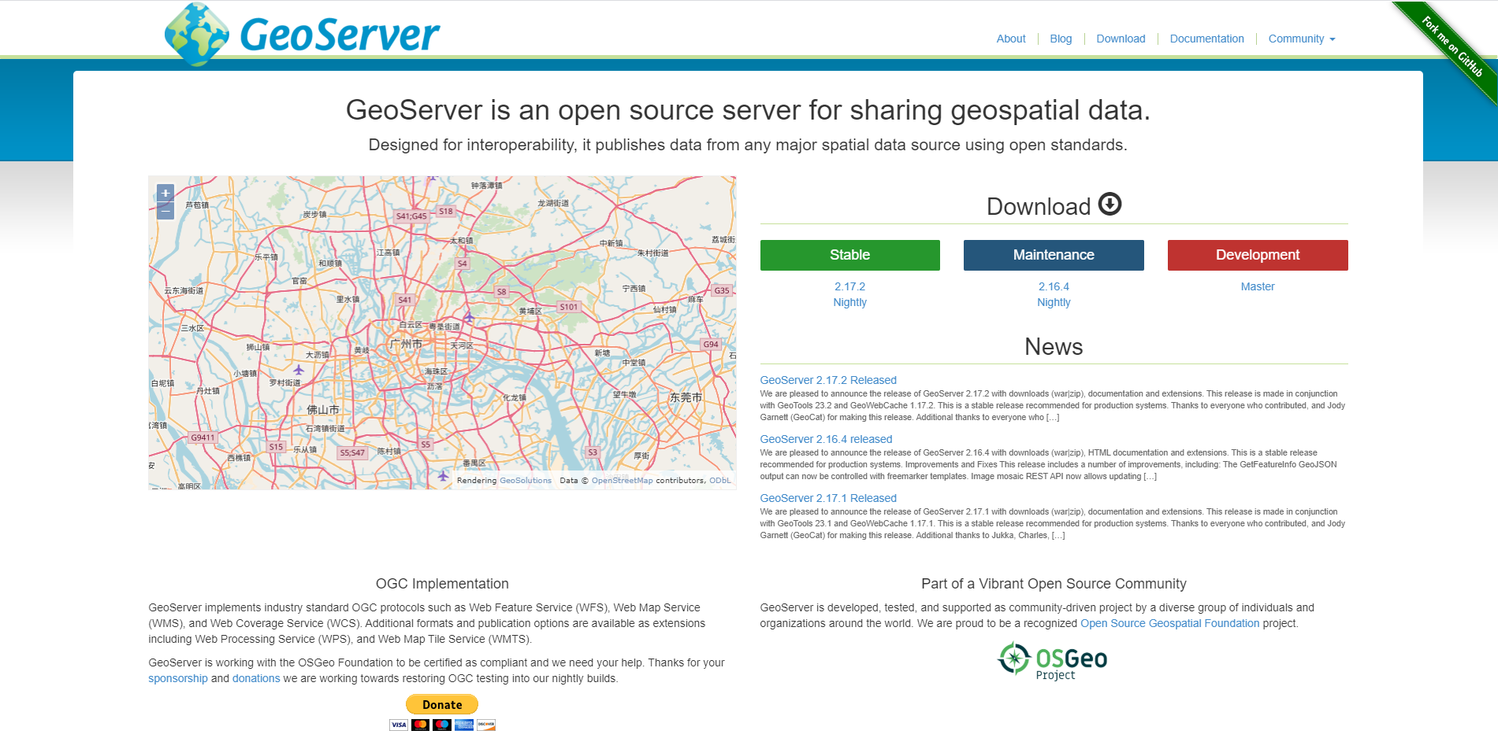
GeoServer의 개요
▣ GeoServer 란??
01
02
http://geoserver.org/
03
04

Slide 5
GeoServer의 개요
▣ GeoServer 란??
01
02
03
Geo-spatial Gateway
04
다양한 공간 Data를
인터넷 GIS 인터페이스로
공급하는 서버 프로그램
Notes:
오늘 강의할 GeoServer 라는 것이 도대체 무엇일까요?
한마디로 정의하면 Geospatial Gateway라 할 수 있는데… 어렵지요.
좀 더 풀어서 설명하면,
다양한 공간 데이터를, 인터넷 GIS 인터페이스로, 공급하는 서버 프로그램이라 정의 할 수 있습니다.
아직도 그다지 쉽지 않지요.
그림으로 다시 보겠습니다.

Slide 6
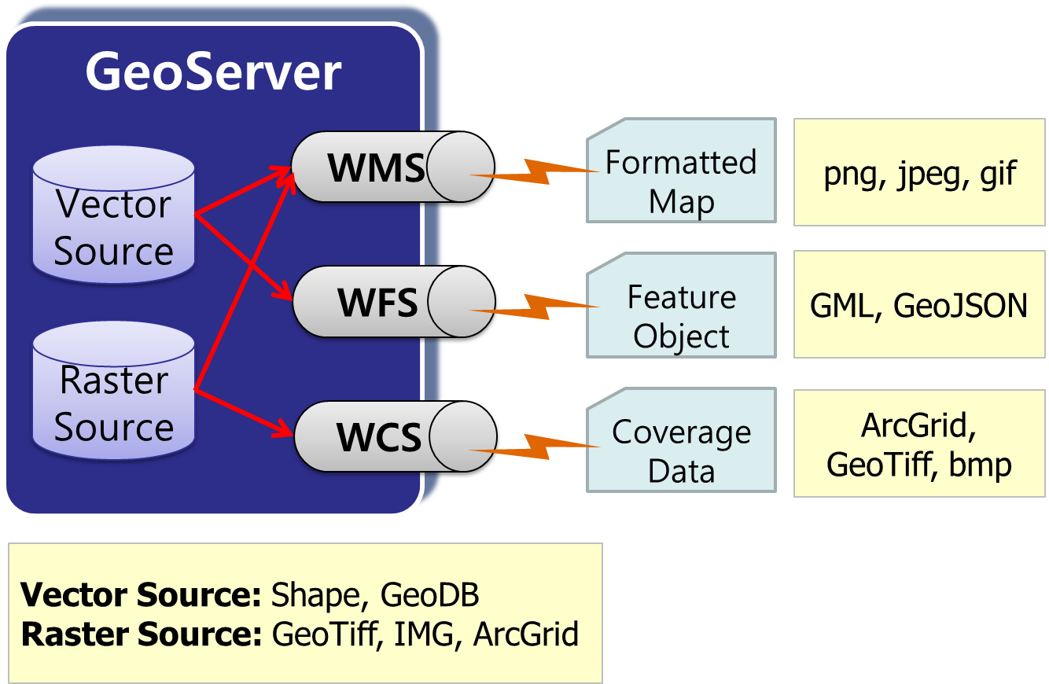
GeoServer의 개요
▣ GeoServer가 하는일
01
02
03
04
Notes:
지오서버의 가장 중요한 역할은 내 컴퓨터에 있는 공간자료를 인터넷에 서비스 한다는 것입니다.
앞의 정의를 다시 보지요. 다양한 공간 데이터를 인터넷…
다양한 공간데이터 라는 것은 Vector데이터와 Raster 데이터를 의미하는데
벡터는 우리가 많이 사용하는 Shape과 거의 대부분의 공간자료를 지원하는 DBMS와 다 연결 가능합니다.
심지어 국내에서 개발된 티베로, 카이로스 등의 DBMS도 역시 GeoServer와 연결해서 서비스 가능합니다.
레스터는 위성사진과 항공사진을 담는데 주로 사용되는 GeoTiff, IMG 등의 자료와 Jpeg등의 일반 이미지도 다 가능하고요
ArcGrid, DTED 등 ArcGIS에서 사용 가능한 레스터 자료들은 다 사용 가능하다 생각하시면 됩니다.
그리고 인터넷 GIS 인터페이스 라는 것은 WMS, WFS, WCS 등을 의미하는데, 웹브라우저로도 받을 수 있고
인터넷만 연결되면 여러 가지 GIS 프로그램들이 끌어다 쓸 수 있도록 자료를 제공해 주는 것을 말하지요.

Slide 7
GeoServer의 개요
▣ WMS 인터페이스
01
WMS (Web Map Service)
- OGC(Open Geospatial Consortium)가 정의한 지도 이미지 인터페이스 표준
- 요청 방법과 응답형식을 정의
- 지도 요청, 카탈로그 조회, 속성 조회 가능
- Http로 요청하고 이미지로 받음
- 필수: GetCapabilities, GetMap
- 옵션: GetFeatureInfo, DescribeLayer, GetLengendGraphic
02
03
04
https://openlayers.org/en/latest/examples/wms-tiled.html

Slide 8
GeoServer의 개요
▣ WFS 인터페이스
01
WFS (Web Feature Service)
- OGC(Open Geospatial Consortium)가 정의한 지리(Feature) 인터페이스 표준
- 요청 방법과 응답형식을 정의
- 피처 요청, 카탈로그 조회, 속성조회 가능
- Http로 요청하고 XML, GeoJSON 등으로 받음
- 필수: GetCapabilities, DescribeFeatureType, GetFeature
- Feature = Geometry + attribute
02
03
04
https://openlayers.org/en/latest/examples/vector-wfs.html
https://openlayers.org/en/latest/examples/vector-wfs-getfeature.html

Slide 9
GeoServer의 개요
▣ WCS 인터페이스
01
WFS (Web Coverage Service)
- OGC(Open Geospatial Consortium)가 정의한 커버리지 인터페이스 표준
- 요청 방법과 응답형식을 정의
- 커버리지 요청, 카탈로그 조회
- Http로 요청하고 래스터 파일로 받음
- 필수: GetCapabilities, DescribeFeatureType, GetCoverage
- Feature = 좌표가 있는 Raster Data
02
03
04
http://demo.mapserver.org/cgi-bin/wcs?SERVICE=wcs&VERSION=1.0.0&REQUEST=GetCapabilities

Slide 10
GeoServer의 개요
▣ GeoServer의 주요 특징
01
02
사용 편한 UI 제공
WEB 기반의 Admin 페이지
OS에 구애 받지 않음
JAVA 기반, WEB 인터페이스 기반
캐시 지원
서버 캐시 (GWC), Cache-Control
다양한 좌표계로 실시간 변환 가능
2.1.3 버전부터 국내 좌표계도 모두 지원
Data Processing도 가능
WPS(참고:http://www.onspatial.com/2009/12/ogc-wps-operation-quick- reference.html)
거의 모든 GIS 자료 이용가능
03
04

Slide 11
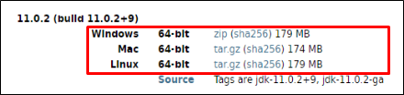
GeoServer의 설치
▣ JAVA 설치
01
자바설치 홈페이지(https://jdk.java.net/archive/)에 접속하여 Java를 구동하기 위한 환경에 해당하는 파일을 다운받습니다.
02
03
04

Slide 12
GeoServer의 설치
▣ JAVA 환경변수 설정
01
02
[제어판] → [시스템 및 보안] → [시스템] 또는 [내 PC]의 [속성]을 클릭 한 후, [고급 시스템 설정]을 클릭한다.
[시스템 속성]의 [고급]탭 화면에서 [환경 변수]를 클릭한다.
[환경변수] 화면에서 [새로 만들기]를 클릭하여, 변수 이름과 변수 값 입력란에 JAVA_HOME과 Java의 경로(C:\java\jdk-11.0.2)를 설정한다.
Java 설치 경로를 설정 한 후, 사용자 변수의 [Path] 변수를 선택하고 [편집] 버튼을 클릭한다.
[새로 만들기] 버튼을 클릭하여, %JAVA_HOME%\bin을 입력한다.
03
04

Slide 13
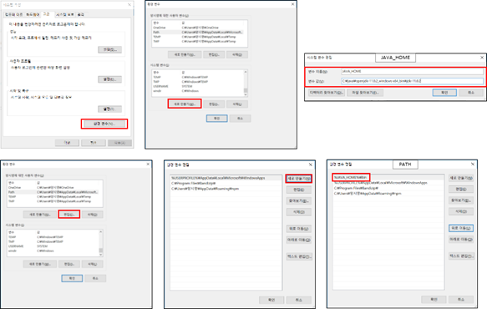
GeoServer의 설치
▣ JAVA 환경변수 설정
01
02
03
04

Slide 14
GeoServer의 설치
▣ GeoServer 다운로드
01
http://geoserver.org/release/maintain/
02
03
▣ GeoServer 환경변수 설정
04
“GEOSERVER_HOME” 이름으로 GeoServer 디렉토리(C:\geoserver) 등록
▣ GeoServer 시작
C:\geoserver\bin\starutup.bat / .sh
사용자 설명서
http://docs.geoserver.org/maintain/en/user/
한국어 사용자 설명서
http://www.osgeo.kr/149

Slide 15
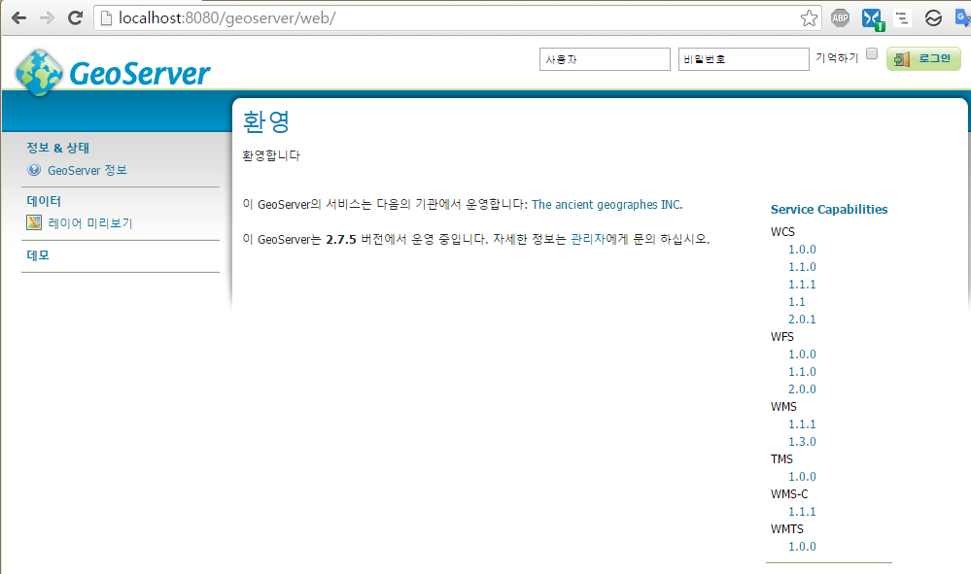
GeoServer의 설치
▣ 관리용 UI
01
02
브라우저를 이용하여, http://localhost:8080/geoserver/
기본 비번: admin / geoserver
03
04

Slide 16
GeoServer의 설치
▣ 관리용 UI
01
02
- 정보 & 상태 섹션
GseServer의 진단과 환경을 설정할 수 있으며 특히 디버깅에 유용합니다.
- 데이터
Workspace, Stores, Layers, Layer Groups, Styles 등을 설정할 수 있으며, 각각의 하위 섹션은 비슷한 설정방법을 따르고 있습니다.
- 서비스
GeoServer 에서 서비스 가능한 WMS, WFS, WCS 서비스 환경 및 상태(시작/멈춤 등)나 고급 서비스 옵션을 설정할 수 있습니다.
- 환경설정
GeoWebCache 등의 GeoServer 고급 환경을 설정합니다.
- 타일캐시
Geowebcache에 의해 생성된 캐쉬레이어를 관리합니다.
- 보안
사용자나 서비스에 대한 보안정책을 설정합니다.
- 데모
GeoServer 에서 제공하는 SRS(Spatial Reference System)정보 및 폼 기반의 OGC WMS, WFS, WCS Operation 에 대한 request 결과물을 확인 할 수 있습니다.
03
04

Slide 17
Data Publishing
▣ Data Publishing 과정
01
02
작업공간(Workspace) 생성
자료를 관리를 위한 그룹
보통 업무 프로젝트 단위로 생성
저장소(Store) 생성
자료의 물리적 위치를 등록
폴더, DBMS, 파일 등 등록
스타일(Style) 생성 (옵션)
자료를 표현하는 방법을 상세히 정의
레이어(Layer) 생성
실제 개별 자료를 등록
Data와 Publishing 섹션으로 구성
레이어 그룹(Layer Group) 생성 (옵션)
관련 자료를 묶어서 제공
타일 캐시 설정 (옵션)
서비스 효율화
03
04

Slide 18
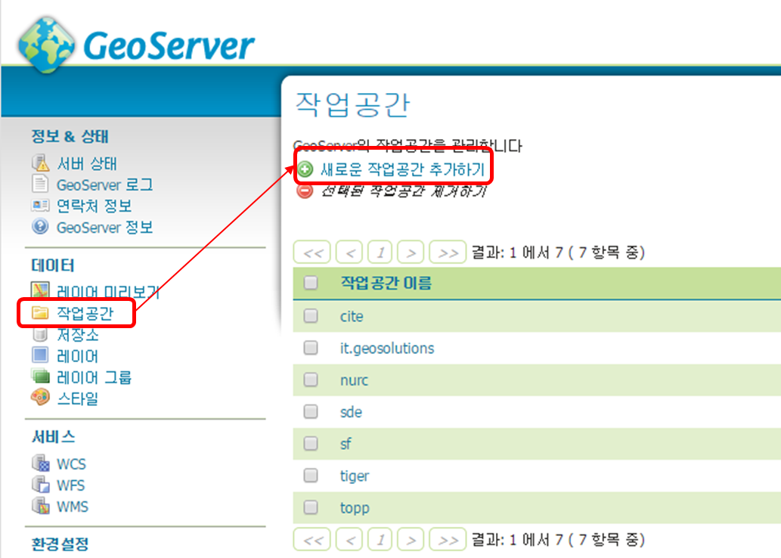
Data Publishing
▣ Workspace 추가하기
01
02
03
04

Slide 19
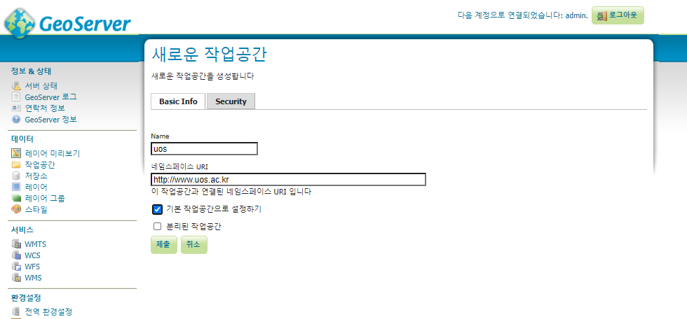
Data Publishing
▣ Workspace 추가하기
01
02
03
04

Slide 20
Data Publishing
▣ 데이터 서비스의 순서
01
02
저장소 생성하기
레이어 생성하기
(확인) 레이어 미리보기
03
04

Slide 21
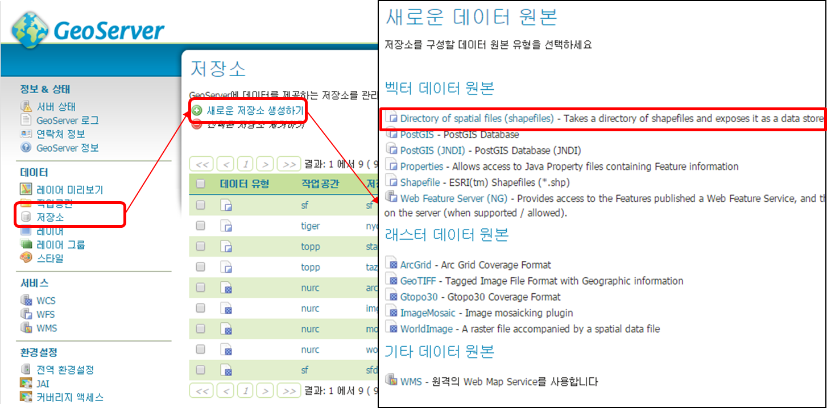
Data Publishing
▣ Shape file 서비스하기
01
02
03
04

Slide 22
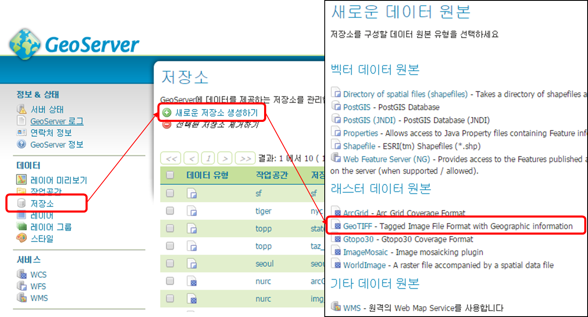
Data Publishing
▣ GeoTIFF 서비스 하기
01
02
03
04

Slide 23
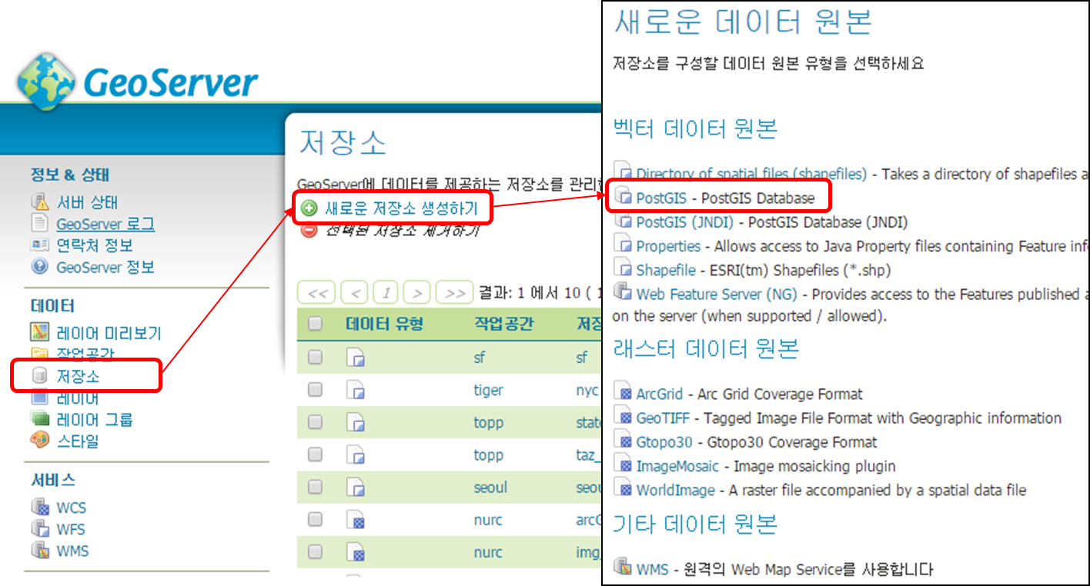
Data Publishing
▣ PostGIS 레이어 서비스 하기
01
02
03
04

Slide 24
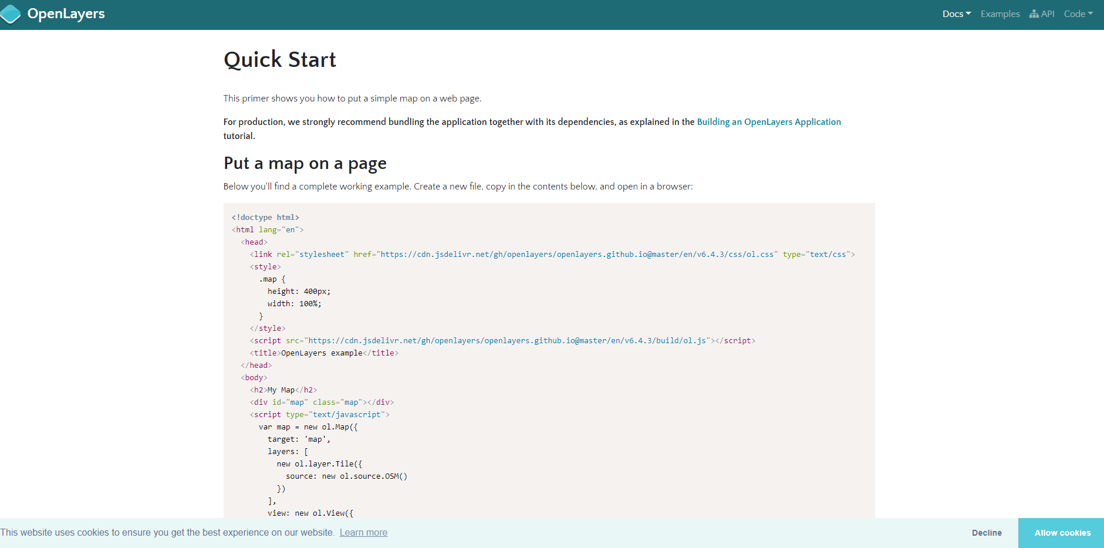
지도 표출
▣ OpenLlayer를 이용한 지도 표출
01
02
URL : http://openlayers.org/en/latest/doc/quickstart.html
03
04

Slide 25
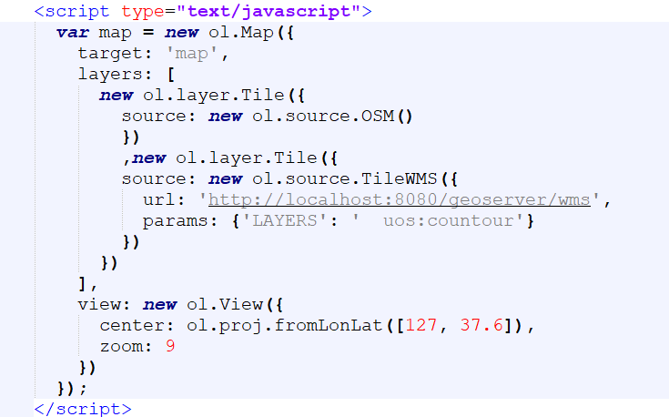
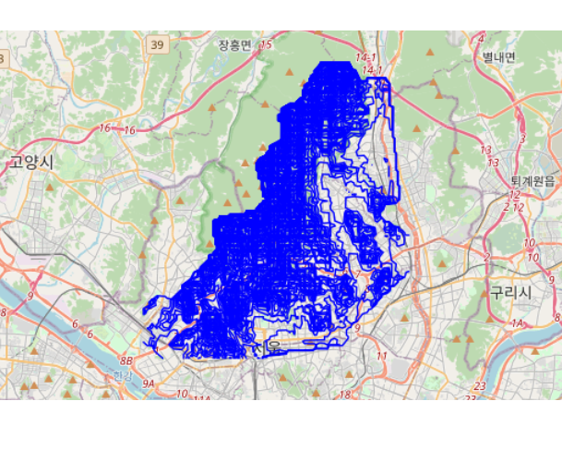
지도 표출
▣ OpenLlayer를 이용한 지도 표출
01
02
03
04

Slide 26
지도 표출
▣ Folium을 이용한 지도 표출
01
02
import folium
m = folium.Map(location=[37.569556, 126.995229])
contour = folium.WmsTileLayer(
url = "http://localhost:8080/geoserver/wms",
layers = "uostest:countour",
fmt = "image/png",
transparent = True
)
contour.add_to(m)
m
03
04

Slide 27
최종 실습 ( PostGIS – Geoserver – OL / Folium)
▣ PostGIS 시간에 올렸던 데이터 GeoServer에서 서비스 하기
01
02
▣ 지도에서 표출하기
03
04

Slide 28
감사합니다.

